Slide 1
Wordcloud generator
Curiale, Monga, Ratti
26.05.2023
Notes:
Chri

Slide 2
Indice
Progetto
Pianificazione
Design
Parte importante
Mancanze conosciute
Sviluppi futuri
Teamwork
Conclusioni
Notes:
Chri

Slide 3
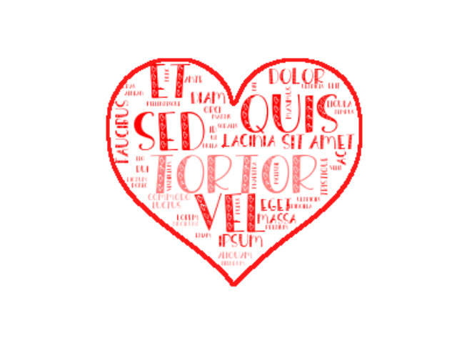
Progetto
Wordcloud
Python | Kivy | Tkinter
Scopo
Notes:
Chri
Il nostro progetto consisteva nel realizzare un’applicazione che crea un immagine tramite le parole inserite dall’utente.
Abbiamo utilizzato python e kivy per la realizzazione di questo progetto ma anche tkinter per quelle funzionalità che con kivy non sarebbe stato possibile realizzare
Lo scopo è quello di realizzare un’applicazione semplice per poter realizzare delle pubblicità, per il brainstorming a scuola, ecc

Slide 4
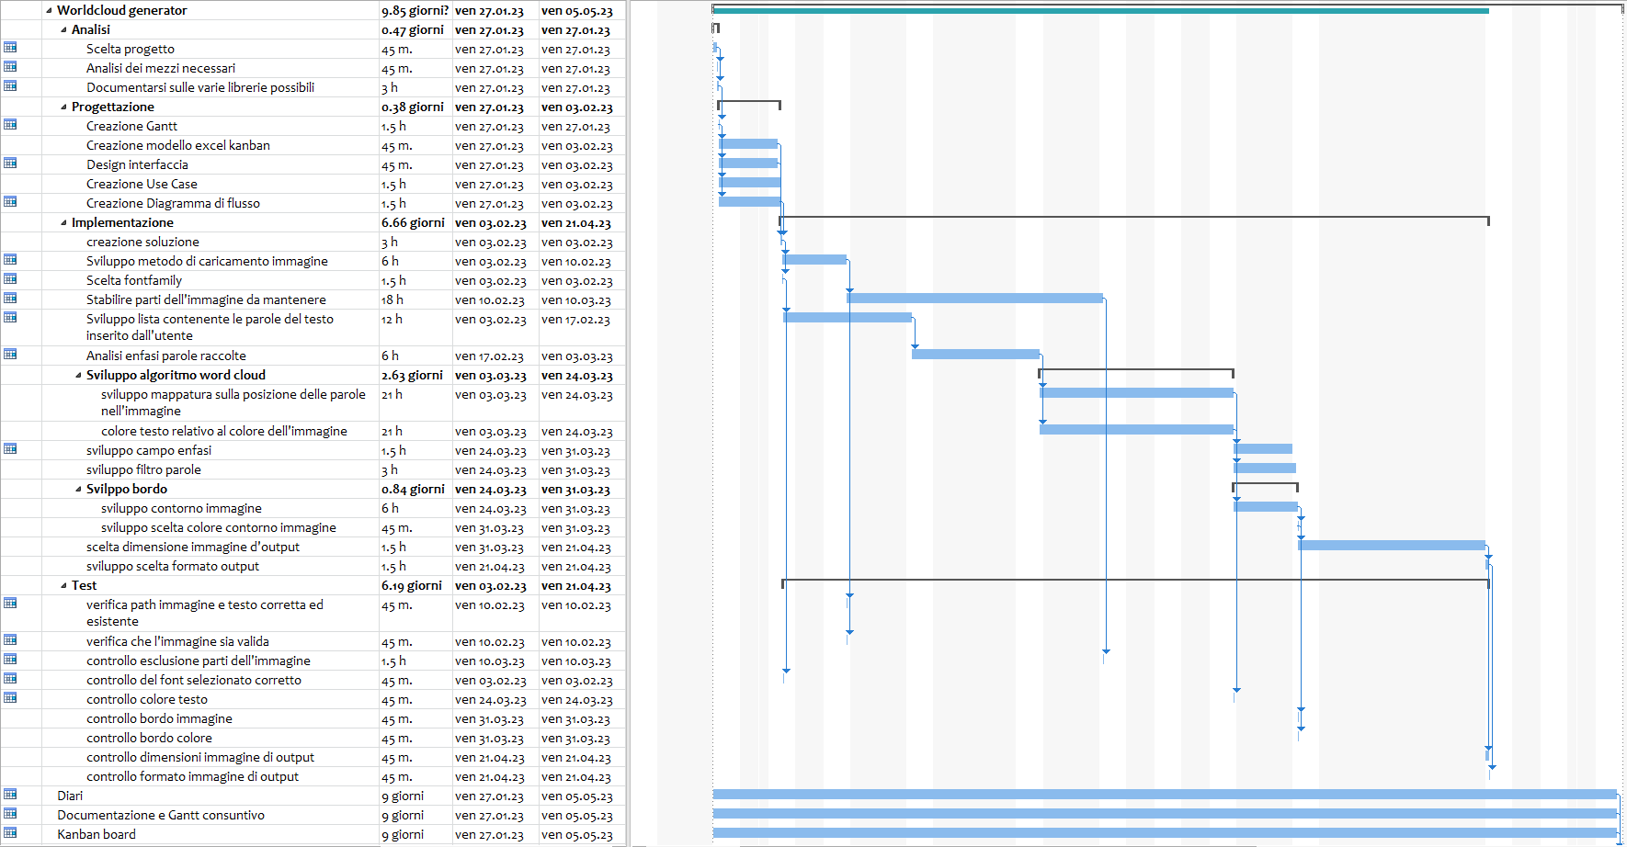
Gantt iniziale
Notes:
Chri
Gantt iniziale
Gantt consuntivo
Dire che li abbiamo usati relativamente poco solo all’inizio per veder le attività da fare
Kanban Board → usata questa ogni mattina definite le attività

Slide 5
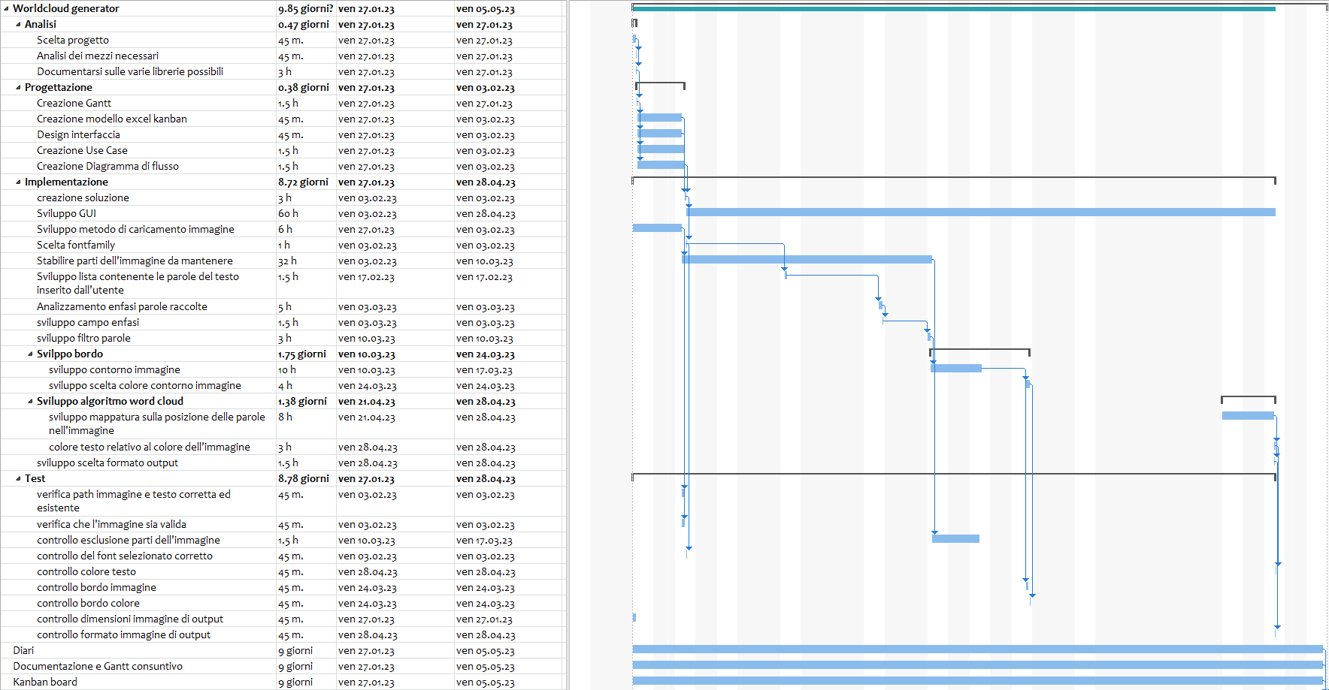
Gantt consuntivo
Notes:
Chri

Slide 6
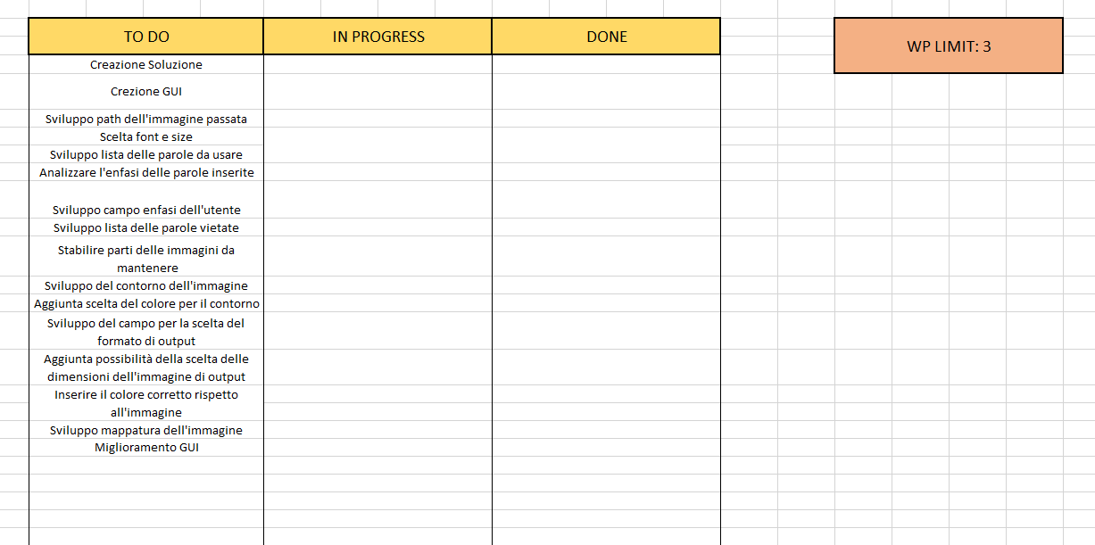
Kanban Board
Notes:
Chri

Slide 7
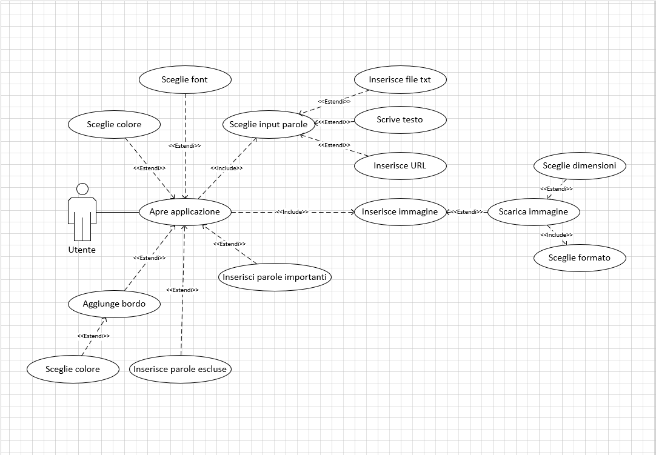
Use Case
Notes:
Edo

Slide 8
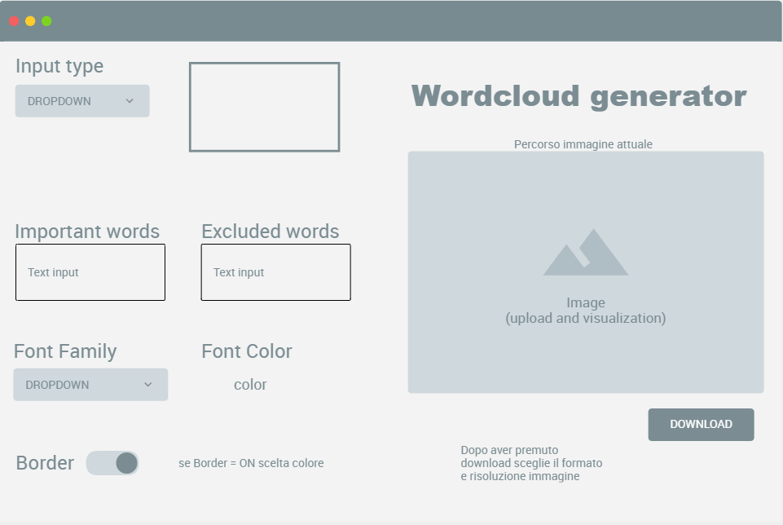
Design interfaccia iniziale
Notes:
Edo
Interfaccia iniziale dire che non andava bene e l’abbiamo cambiata durante il progetto
Mostrare quella nuova progettata e dire che dopo la mostreremo nella demo
Poche possibilità grafiche con kivy
La gui molti problemi, anche per collegare le classi tra loro, dovuta rifare più volte
Divisioni dei componenti con quella principale che genera le altre

Slide 9
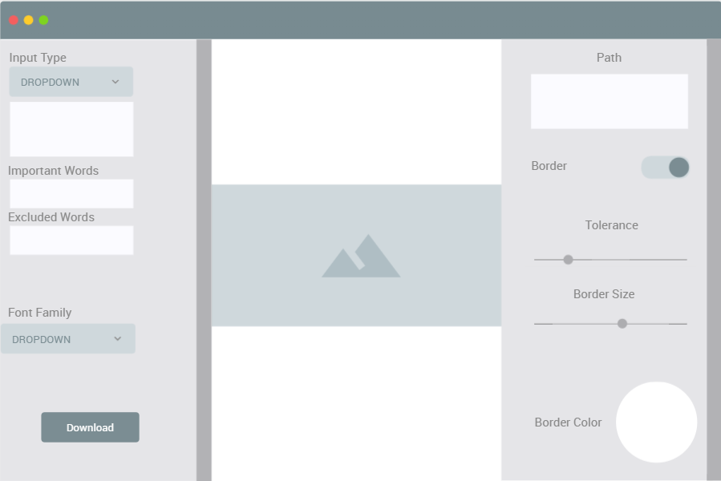
Design interfaccia finale
Notes:
Edo

Slide 10
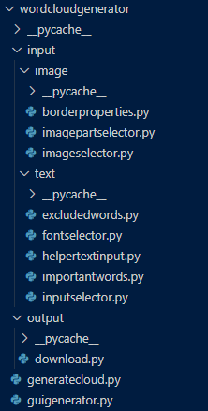
Divisione dei componenti
Divisione per classi
Classe principale
Notes:
Edo

Slide 11


Parte importante
Algoritmo di floading
Maschera e Delta
Libreria Wordcloud
Maschera
Delta
Notes:
Edo
Algoritmo di floading prima provato metodo ricorsivo ma python blocca
Generati e salvati i bordi tramite questi generata maschera bianco e nero per lavorare più facilmente poi generato delta per il colore delle parole
Diamo in pasto all’algoritmo wordcloud l’immagine delta

Slide 12



Mancanze conosciute
Drag and drop
Scelta dimensione immagine di output
Scelta di più parti da mantenere
Notes:
Curiale

Slide 13

Sviluppi futuri
Tutte le mancanze
Aumentare precisione bordi
Nuovo algoritmo wordcloud
Notes:
Curiale

Slide 14

Teamwork
Organizzazione
Difficoltà
Notes:
Curiale

Slide 15

Conclusioni
Orgogliosi del lavoro
Sperimentato il lavoro di squadra
Imparato Python
Notes:
Curiale

Slide 16
Fonti
https://www.fluidui.com/
https://thenounproject.com/icon/drag-and-drop-49665/
https://thenounproject.com/icon/sizes-844736/
https://thenounproject.com/icon/edit-1156170/
https://cutewallpaper.org/24x/8ebsosf1l/2698919263.html
https://www.flaticon.com/free-icon/teamwork_744355
https://thenounproject.com/icon/conclusion-3777030/

Slide 17
Grazie dell’attenzione

